Slide 1
需求分析如何做
主讲：杨丽丽
信息工程学院

Slide 2
1 需求分析的方法
步骤：
首先是调查清楚用户的实际需求，与用户达成共识。
然后进一步分析与表达这些需求。
An Introduction to Database System

Slide 3
1.需求分析的方法
调查用户的实际需求。
⑴ 调查组织机构情况
  了解该组织的部门组成情况
  各部门的职责等
⑵ 调查各部门的业务活动情况。调查重点之一。
  各个部门输入和使用什么数据
  如何加工处理这些数据
  输出什么信息
  输出到什么部门
  输出结果的格式是什么
An Introduction to Database System

Slide 4
1 需求分析的方法
调查用户的实际需求。
⑶ 在熟悉业务活动的基础上，协助用户明确对新系统的各种要求。调查重点之二。
  信息要求
  处理要求
  安全性与完整性要求
⑷ 对前面调查的结果进行初步分析
  确定新系统的边界
    确定哪些功能由计算机完成或将来准备让计算机完成
    确定哪些活动由人工完成
由计算机完成的功能就是新系统应该实现的功能。
An Introduction to Database System

Slide 5
2 需求分析调查重点
业务流程调查（业务流程图 TFD图）
数据流程调查（数据流程图 DFD图）
数据字典（DD）

Slide 6
业务流程调查
业务或业务活动是对组织或企业的一切专业工作和活动的总称。
业务流程图就是将业务处理过程中的每一个步骤用一个完整的图形串起来。它描述了系统内各单位、人员之间的业务处理过程及其之间的关系。
绘制业务流程图是分析业务流程的重要步骤，在绘制时基本上按照业务的实际处理步骤和过程绘制。换句话说，就是一“本”用图形方式来反映实际业务处理过程的“流水账”。绘制出这本“流水账”对于开发者理顺和优化业务过程是很有帮助的。

Slide 7
（1）绘制业务流程图的基本符号
业务流程图的基本图形符号如图所示。
圆圈表示业务处理单位；方框表示业务处理内容;报表符号表示输出信息(报表、报告、文件、图形等)；不封口的方框表示存储文件;卡片符号表示收集资料;矢量连线表示业务过程联系。
业务处理单位
业务处理功能描述
数据文件存档
信息传递过程
报表/表格
收集/统计数据

Slide 8
举例
物资采购部门
某领料业务流程图绘制举例如下：
各基层单位
仓库
领料单
开领料单
缺货通知
缺货
查库存状态
开缺货单
正常
发货处理
领料单
领料单
领料单
仓库存档
财务部
基层单位存档
存档

Slide 9
（2）业务流程图的绘制
业务流程图的绘制是根据系统详细调查过程中所得的资料和问卷调查的结果，按业务实际处理过程将它们绘制在同一张图上。
图7-4为某服装经营公司进货过程的业务流程图。
  采购部查询库存信息及用户需求，若商品的库存量不能满足用户的需要，则编制相应的采购订货单，并交送给供应商提出订货请求。供应商按订单要求发货给该公司采购部，并附上采购收货单。公司检验人员在验货后，发现货物不合格，将货物退回供应商，如果合格则送交库房。库房管理员再进一步审核货物是否合格，如果合格则登记流水帐和库存帐目，如果不合格则交由主管审核后退回供应商。

Slide 10
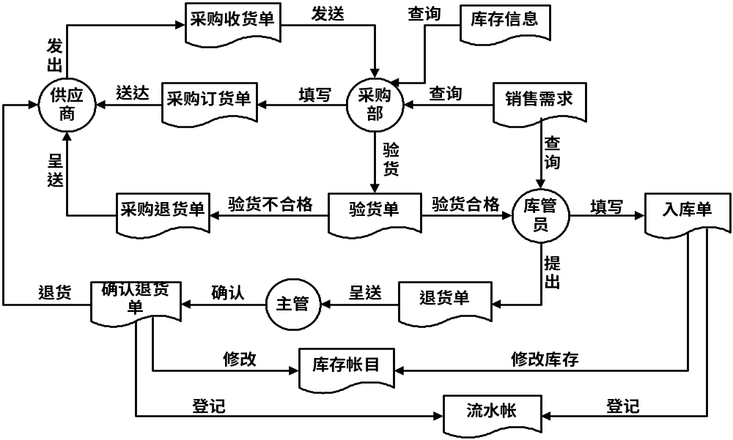
图7-4 某服装管理系统的进货业务流程图

Slide 11
销售业务流程图
顾客向导购代表提出订货请求（递交订单），导购代表查询货物在库情况及客户信誉度等资料，开具销售单并发货给顾客，同时修改库存台帐。顾客若发现所购货物有质量问题，则提出退货，经主管确认后办理销售退单等手续，并修改有关帐目。
图7-5为该公司的销售过程业务流程图

Slide 12
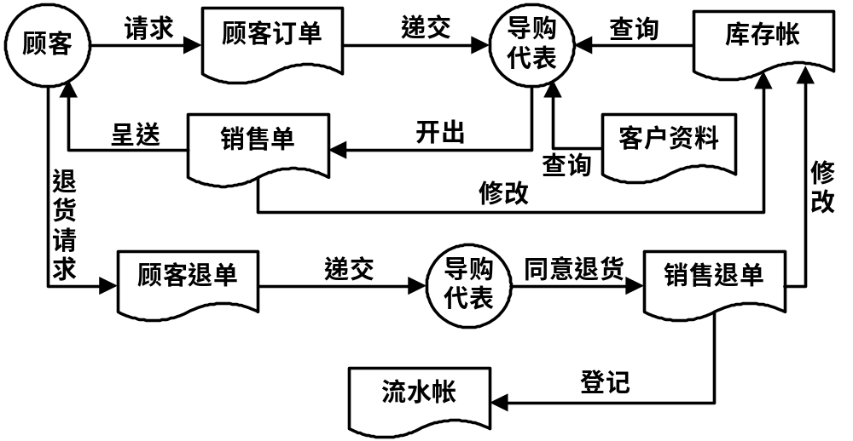
销售业务流程图
图7-5 某服装管理系统的销售业务流程图

Slide 13
1 需求分析的方法
数据流程图DFD（date flow diagram）和数据字典DD（date dictionary）是描述用户需求的重要工具。
数据流程图描述了数据的来源和去向，以及所经过的处理；
而数据字典是对数据流图中的数据流、数据存储和处理的进一步描述。

Slide 14
2 数据流程调查
2.1 数据流程调查概述
2.2 数据流程图的基本符号
2.3 数据流程图的绘制
2.4 绘制数据流程图的注意事项

Slide 15
2.1 数据流程调查概述
数据流程：指数据在系统中产生、传输、加工处理、使用、存储的过程。
数据流程调查：把数据在组织（或原系统）内部的流动情况抽象地独立出来，舍去具体组织机构、信息载体、处理工作、物资、材料等物质要素，单从数据流动过程来考查实际业务的数据处理模式。（概念）
数据流程图：是一种能全面地描述信息系统逻辑模型的主要工具，它可以用少数几种符号综合地反映出信息在系统中的流动、处理和存储情况。

Slide 16
数据流程调查的内容
数据流程调查主要包括对信息的流动、传递、处理、存储等的调查分析:
  （1）原系统全部的输入单据（如入库单、收据、凭证）、输出报表和数据存储介质（如账本、清单）的典型格式。
  （2）原系统各环节所采用的处理方法和计算方法。

Slide 17
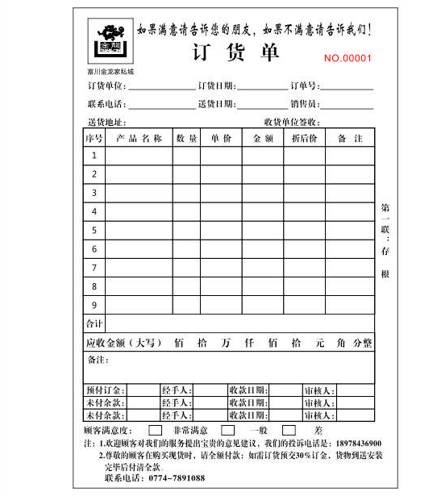

Slide 18
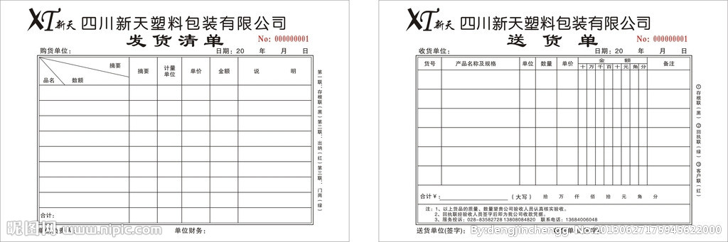

Slide 19

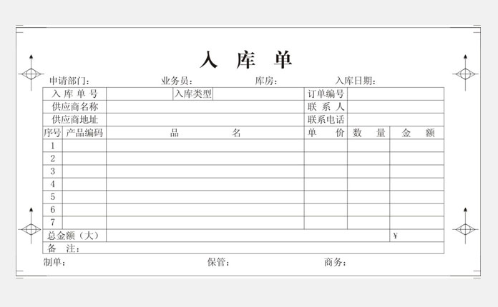

Slide 20
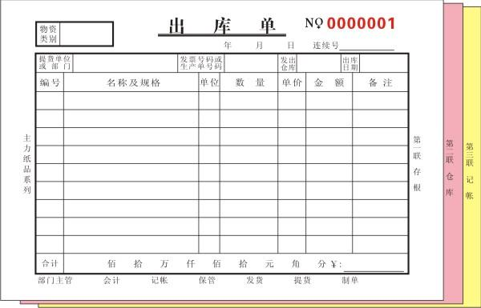

Slide 21
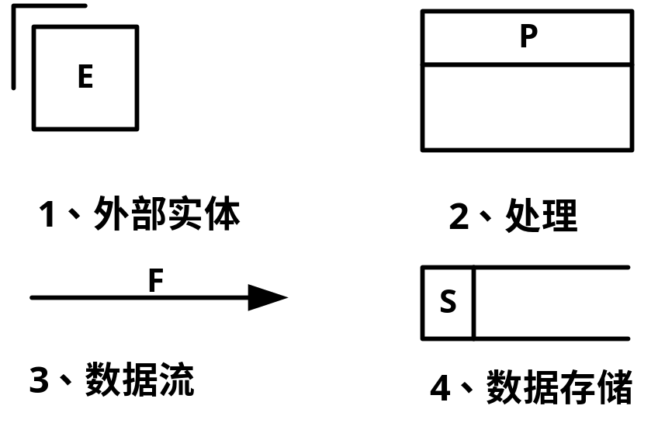
2.2 数据流程图的基本符号
绘制数据流程图所需的基本符号如图所示。

Slide 22
2.2 数据流程图的基本符号
（1）外部实体：本系统以外与系统有联系的人或单位。标识符为E。外部实体表达该系统数据的外部来源或去处，因此也可以是一个信息系统。
（2）处理（逻辑处理功能）：即对数据的变换功能，标识符为P。处理的名称直接表达这个处理的逻辑功能。

Slide 23
2.2 数据流程图的基本符号
（3）数据流：指处理功能的输入或输出，箭头指明了数据的流动方向。数据流的标识符为F。数据流可以是一项数据，也可以是一组数据（如订货单、入库单等）或数据文件。通常在数据流符号的上方标明数据流的名称，一些含义十分明确的数据流，也可不加以说明。
（4）数据存储：指数据保存的地方，标识符为S。这里“地方”并不是指保存数据的物理地点或物理介质，而是指数据存储的逻辑描述，如学籍一览表、库存台帐等。

Slide 24
2.3 数据流程图的绘制
数据流程图的绘制采取自顶向下逐层分解的办法
首先，画出顶层（第一层）数据流程图。顶层数据流程图只有一张，说明系统总的输入、输出和处理功能。
其次，再对顶层数据流程图中的处理功能进行逐层分解，形成多级数据流程图。
  画下层的数据流图时，分解上层图中的数据处理。一般沿着输入流的方向，凡数据流的组成或值发生变化的地方则设置一个数据处理，这样一直进行到输出数据流。
  如果数据处理的内部还有数据流，则对此加工在下层图中继续分解，直到每个加工足够简单，不能再分解为止。

Slide 25
分层的原则
自顶向下,逐层分解；输入输出，保持平衡
a
e
b
P0
0层
a
c
e
P1
P2
1层
b
P3
d
a
P1.1
P1.2
c
c
P2.1
b
P3.1
P3.2
P3.3
d
P2.3
e
P1.3
d
P2.2
2层

Slide 26
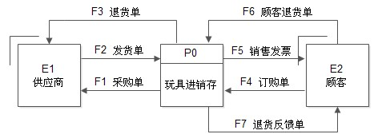
顶层数据流程图

Slide 27
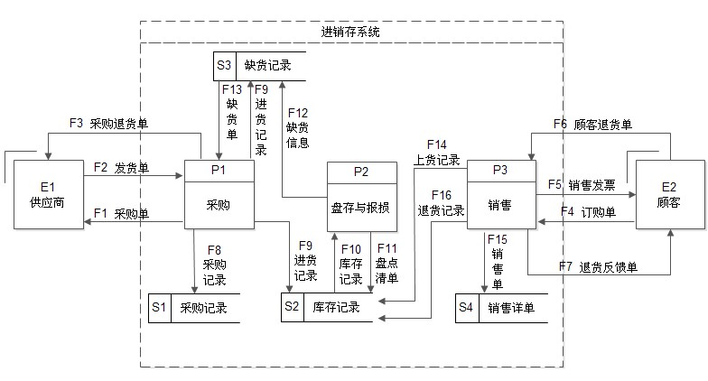
第一层数据流程图

Slide 28
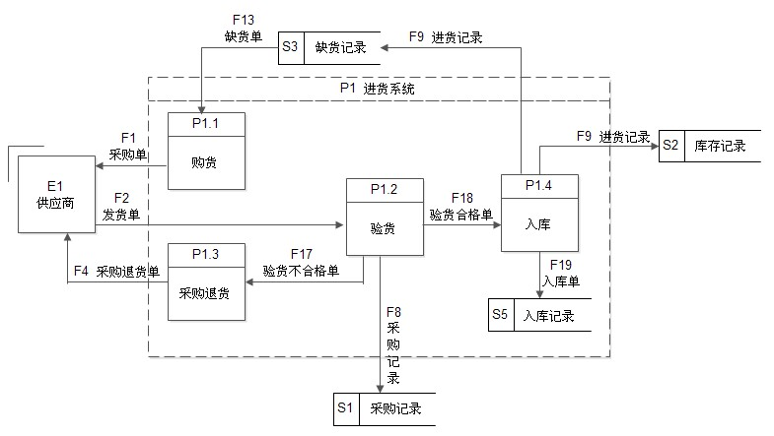
第二层数据流程图——进货

Slide 29
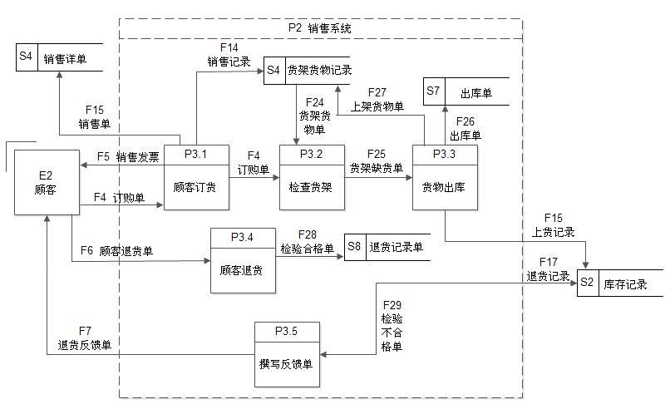
第二层数据流程图——销售

Slide 30
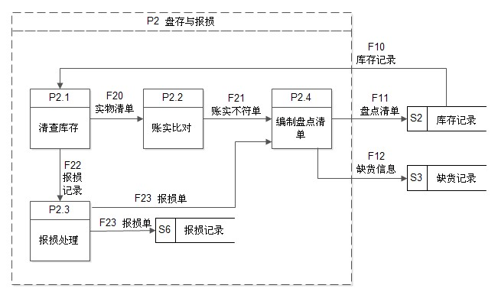
第二层数据流程图——盘存预报损

Slide 31
2.4 绘制数据流程图的注意事项
1．数据流程图的分层
    数据流程图的逐层扩展
    数据流程图分层应遵循的原则
2．检查数据流程图的正确性
3．提高数据流程图的可理解性
西北农林科技大学信息工程学院

Slide 32
数据流程图的逐层扩展
最上层的数据流程图应概括地反映信息系统最主要的逻辑功能、外部实体和数据存储，并且能让用户一看就明白这个系统的主要功能、外部实体以及与环境的主要联系是什么。
逐层扩展数据流程图是对父图中某些处理框加以分解。随着处理的分解，功能越来越具体，数据存储、数据流越来越多。
逐层扩展数据流程图时应注意保持系统的完整性和一致性：
  子图是父图中某个处理框的“放大”。
  子图上应用虚线长方框表示所放大的处理框。
  凡与这个处理框有关系的外部实体、数据流、数据存储都必须在子图中反映出来。
逐层扩展数据流程图的目的是把一个复杂的功能逐步分解为若干较为简单的功能。

Slide 33
分层应遵循的原则
分层应遵循的原则：
  （1）一个处理框经过展开，一般以分解为3～8个处理框为宜。
  （2）展开的层次与管理层次一致，也可以划分得更细。处理块的分解要自然，注意功能的完整性。
  （3）数据流程图分层细化时必须保持信息的连续性，即当把一个处理分解为一系列处理时，分解前和分解后的输入、输出数据流必须相同。
西北农林科技大学信息工程学院

Slide 34
2．检查数据流程图的正确性
（1）数据流是指处理的输入或输出，任何一个数据流至少一端是处理框。也就是说，数据流不能从外部实体直接到数据存储，不能从数据存储到外部实体，也不能在外部实体之间或数据存储之间流动。
西北农林科技大学信息工程学院

Slide 35
2．检查数据流程图的正确性
（1）数据流是指处理的输入或输出，任何一个数据流至少一端是处理框。也就是说，数据流不能从外部实体直接到数据存储，不能从数据存储到外部实体，也不能在外部实体之间或数据存储之间流动。
客户
订单
错误情况
订单
学生
成绩单
西北农林科技大学信息工程学院

Slide 36
2．检查数据流程图的正确性
（1）数据流是指处理的输入或输出，任何一个数据流至少一端是处理框。也就是说，数据流不能从外部实体直接到数据存储，不能从数据存储到外部实体，也不能在外部实体之间或数据存储之间流动。
客户
订单
业务员
错误情况
读者
图书
管理员
西北农林科技大学信息工程学院

Slide 37
2．检查数据流程图的正确性
（1）数据流是指处理的输入或输出，任何一个数据流至少一端是处理框。也就是说，数据流不能从外部实体直接到数据存储，不能从数据存储到外部实体，也不能在外部实体之间或数据存储之间流动。
入库单
订单
错误情况
处方单
药品目录
西北农林科技大学信息工程学院

Slide 38
2．检查数据流程图的正确性
（2）父图中某一处理框的输入、输出数据流必须出现在相应的子图中，否则就会出现父图与子图的不平衡。因而，检查父图与子图是否平衡尤为重要。父图的某框扩展时，在子图中可以用虚线框表示出来，有利于这种检查。
西北农林科技大学信息工程学院

Slide 39
顶层数据流程图

Slide 40
第一层数据流程图

Slide 41
第二层数据流程图——进货

Slide 42
第二层数据流程图——销售

Slide 43
第二层数据流程图——盘存预报损

Slide 44
2．检查数据流程图的正确性
（3）数据守恒，即输入数据要与输出数据相匹配。
  数据不守恒有两种情况：
    一种情况是可能遗漏了某些输入数据流，从而导致某个处理过程在没有输入的情况下产生了输出的数据；
订单
数据不守恒的情况
西北农林科技大学信息工程学院

Slide 45
2．检查数据流程图的正确性
（3）数据守恒，即输入数据要与输出数据相匹配。
  数据不守恒有两种情况：
    一种情况是可能遗漏了某些输入数据流，从而导致某个处理过程在没有输入的情况下产生了输出的数据；
    另一种情况是某些输入在处理过程中没有使用，虽然这种情况不一定是错误，但也可以研究一下为什么会产生这种情况，是否可以简化。
西北农林科技大学信息工程学院

Slide 46
2．检查数据流程图的正确性
（4）在绘制数据流程图时，应注意处理框与数据存储之间数据流的方向。一个处理过程要读文件，数据流的箭头应指向处理框，若是写文件则箭头指向数据存储。修改文件要先读后写，但本质上是写，箭头也指向数据存储。
P1
借阅
管理
写
读
借阅记录
西北农林科技大学信息工程学院

Slide 47
3．提高数据流程图的可理解性
（1）尽量减少处理框间输入、输出数据流的数目，以简化处理间的联系。在数据流程图中，处理框间的数据流越少，各个处理就越独立，用户对每个部分可以单独理解。因此，在对处理框进行分解时，应尽量使各处理框间的关系简化，这样可以使一个复杂的问题转变成若干简单的问题来处理。
西北农林科技大学信息工程学院

Slide 48
3．提高数据流程图的可理解性
（2）尽量避免不均匀的分解。如果在一张数据流程图中，某些处理已是基本的处理，而另一些却还要进一步分解成三层、四层。也就是说，数据流程图中某些部分描述的是细节，而其他部分描写的是较高层的抽象。这种情况就属于不均匀分解，因而不易被用户理解和接受。所以，在对顶层数据流程图的处理框进行分解时，应尽量考虑到流程图分布的均匀性。
西北农林科技大学信息工程学院

Slide 49
3．提高数据流程图的可理解性
（2）尽量避免不均匀的分解。
P1
借阅
管理
S1
P2
续借
审核
P3
修改还书日期
P4
打印通知单
续借申请
读
者
读
者
P5
处罚
管理
S2
处罚记录
“修改还书日期”很细节，而“借阅管理”又很抽象。
处理不在同一个抽象层次上，会造成理解困难！
西北农林科技大学信息工程学院

Slide 50
7.4 数据字典
系统分析过程中，为什么要建立数据字典？
  数据流程图表达不够准确、具体。只有当数据流程图中出现的每一个成分都给出定义之后，才能完整、准确地描述一个系统。因此，有必要建立数据字典来对数据流程图中的各个元素作出详细的说明。
西北农林科技大学信息工程学院

Slide 51
第二层数据流程图——进货

Slide 52
第二层数据流程图——销售

Slide 53
第二层数据流程图——盘存预报损

Slide 54
数据字典的作用
数据字典有以下作用：
  在数据字典中建立的一组严密一致的定义有助于改进系统分析员和用户之间的通信，从而消除它们之间的许多误解；
  有助于改进在不同的开发人员或不同的开发小组之间的通信，加快系统开发的进度。如果要求所有开发人员都根据公共的数据字典描述的数据来设计模块，则能避免许多数据不一致而造成的麻烦，比如模块间的接口问题。
  数据字典是开发数据库的第一步，而且是很有价值的一步。
西北农林科技大学信息工程学院

Slide 55
数据流程图同数据字典的区别和联系
区别：
  数据流程图：是一种描述信息系统逻辑模型的主要工具，它可以用少数几种符号综合地反映出信息在系统中的流动、处理和存储情况。
  数据字典: 是对数据流程图中的数据项、数据结构、数据流、处理逻辑、数据存储和外部实体进行定义和描述的工具，也是数据分析和管理工具，同时也是系统设计阶段进行数据库设计的重要依据。
联系：
  没有数据字典，数据流程图就不严格；没有数据流程图，数据字典也难于发挥作用。
  只有数据流程图和对数据流程图中每个元素的精确定义放在一起，才能共同构成系统的规格说明。
西北农林科技大学信息工程学院

Slide 56
数据字典的内容
数据字典的内容主要是对数据流程图中的元素进行定义：
  7.4.1 数据项
  7.4.2 数据结构
  7.4.3 数据流
  7.4.4 处理逻辑
  7.4.5 数据存储
西北农林科技大学信息工程学院

Slide 57
7.4.1 数据项的定义
数据项又称数据元素，是数据的最小单位。
在数据字典中，数据项的描述包括：
  （1）数据项的名称、编号、简述；
  （2）数据项的类型及长度；
  （3）数据项的取值范围；
西北农林科技大学信息工程学院

Slide 58
表7-1 数据项的定义
数据项编号 | 数据项名 | 数据项含义 | 与其它数据项关系 | 类型 | 长度 | 取值范围
DI-1 | SupNumber | 供应商的编号 |  | varchar | 8
DI-2 | SupName | 供应商的名称 |  | varchar | 10
DI-3 | SupAddress | 供应商的地址 |  | varchar | 20
DI-4 | SupPhone | 供应商的联系电话 |  | varchar | 13
DI-5 | GNumber | 商品的编号 |  | varchar | 8
西北农林科技大学信息工程学院

Slide 59
7.4.2 数据结构的定义
数据结构：描述某些数据项之间的关系。
一个数据结构可以由若干个数据项组成；也可以由若干个数据结构组成，还可以由若干个数据项和数据结构组成。
数据字典中对数据结构的定义包括以下内容：
  (1)数据结构的名称和编号；
  (2)简述；
  (3)数据结构的组成。
西北农林科技大学信息工程学院

Slide 60
7.4.2 数据结构的定义
数据流和数据存储出现重复的数据时，可以提取这些共同部分制作数据结构。
例如，学生基本情况、奖惩记录、学习成绩等，在DFD多个数据流和数据存储中出现。
将学生基本情况、学生奖惩记录等作为数据结构条目，然后在数据流和数据存储条目中直接引用它们，而不需要多处重复书写。
西北农林科技大学信息工程学院

Slide 61
表7-2 数据结构的定义
数据结 构编号 | 数据结构名 | 数据结构含义 | 组成
DS-1 | Supplier | 供应商 | SNum、SName、SAdd、SPho
DS-2 | Customer | 顾 客 | CNum、CName、CAdd、CPho
DS-3 | Goods | 商 品 | GNum、GName、GPrice、GGP
DS-4 | Storage | 仓 库 | StNum、StAdm、StMNum 、StPho
DS-5 | DeliveryForm | 发货单 | DFNum、SDD
DS-6 | PurchaseForm | 购买单 | PFNum、CBD
DS-7 | DamageList | 报损单 | DLNum、CSD
西北农林科技大学信息工程学院

Slide 62
7.4.3 数据流的描述
数据流由一个或一组固定的数据项组成。
定义数据流时，不仅要说明数据流的名称、组成等，还应指明它的来源、去向和数据流量等。
数据流编号 | 数据流名称 | 简述 | 数据流来源 | 数据流去向 | 数据流组成 | 数据流量 | 高峰流量
F1 | 库存清单 | 库存账目供采购部参考的单据 | 库存账目 | 采购部查库模块 | 此处应该为数据结构的名称 | 30次/月 | 60次/月
F2 | 采购订货单 | 采购部发给供应商的采购单 | 采购部 | 供应商 |  | 15次/月 | 30次/月
F3 | 采购发货单 | 供应商发出的收货单 | 供应商 | 验收货品 模块 |  | 15次/月 | 30次/月

Slide 63
7.4.4 处理逻辑的描述
处理逻辑的描述是对数据流程图中每一个不能再分解的基本处理的精确说明。
处理逻辑仅仅是对数据流程图中最底层的处理逻辑加以说明。
处理逻辑描述包括：处理逻辑编号、名称、简述、输入及输出数据流、处理频率以及对处理的解释。

Slide 64
表7-4 处理逻辑的描述
处理逻辑编号 | 处理逻辑名称 | 简述 | 输入的数据流 | 处理 | 输出的数据流 | 处理频率
P1.1 | 采购查库 | 采购部采购依据 | F1库存清单 | 根据清单确认采购商品 | F2采购订货单 | 30次/月
P1.2 | 验 货 | 采购部检验来货 | F3采购发货单 | 根据发货单检验商品 | F4不合格单、F6合格单 | 15次/月
P1.3 | 采购退货 | 检验不合格退去 | F4不合格单 | 确定退货 | F5采购退货单 | 10次/月
P1.4 | 入 库 | 检验合格入库 | F6验货合格单 | 登记库存账目和流水账 | F7入库单、F8入库信息单 | 15次/月
P2.1 | 销 售 | 销售部向顾客卖货 | F9顾客订单 | 导购提货 | F10销售单 | 1000次/月

Slide 65
7.4.5 数据存储的描述
数据存储在数据字典中只描述数据的逻辑存储结构，而不涉及它的物理组织。
通常情况下，数据存储给出某个文件的定义，并列出文件中记录的组成数据项。
数据存储描述的内容有：数据存储编号、名称、简述、组成、相关联的处理等。
数据存储编号 | 数据存储名称 | 简述 | 数据存储组成 | 相关联的处理
S1 | 库存账目 | 商品入库、商品出库、顾客退货及报损后修改当前库存量 | 此处应该为数据结构的名称 | P1.4、P2.2、P2.3、P3.2
S2 | 流水帐 | 商品入库、商品出库及顾客退货的流水帐记录 |  | P1.4、P2.2、P2.3、P3.2

